Slide 1
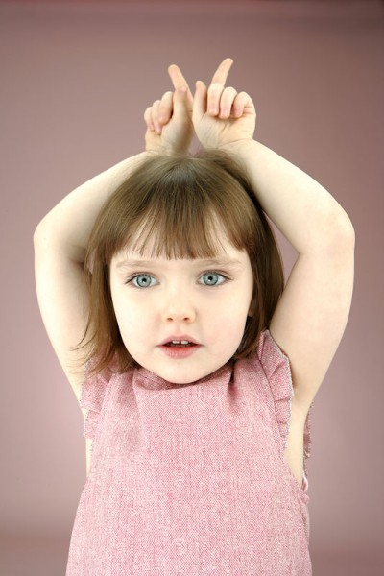
«Роль дидактических игр в обогащении, закреплении и активизации словаря»
Выполнила: Каплина Т.В. учитель – логопед МДОУ №42

Slide 2
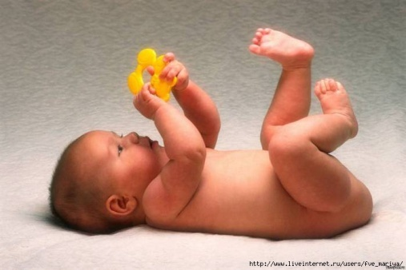
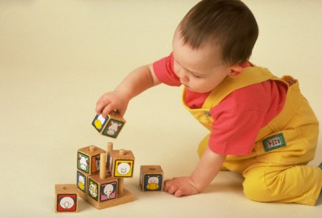
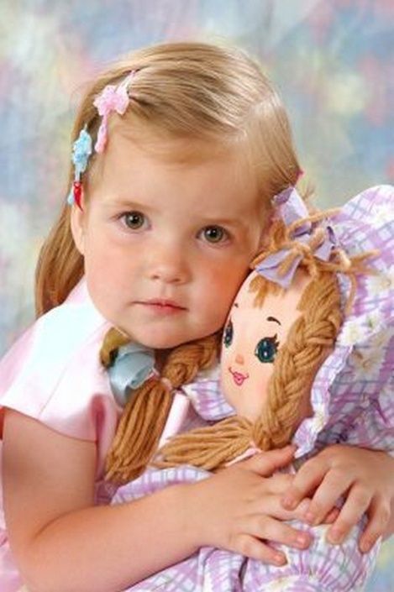
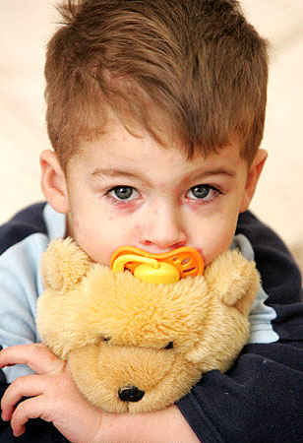
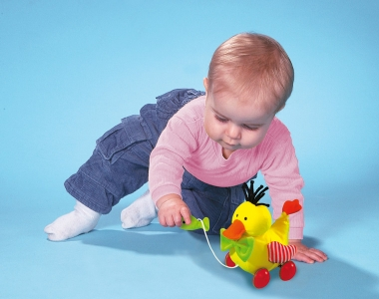
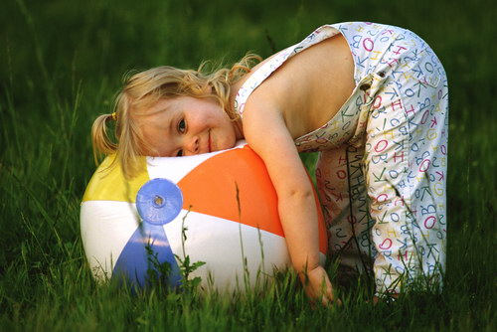
Развитие словаря - это длительный процесс овладения словарным запасом, накопленным народом в процессе его истории.
Изменения в словаре ребенка:
В 1 год малыш активно владеет 10 -12 словами
В 6 лет его активный словарь увеличивается до 3-3,5 тысяч слов

Slide 3
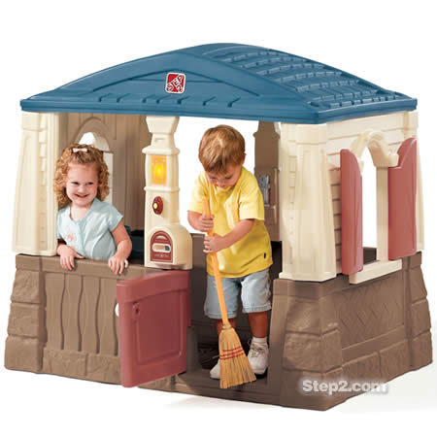
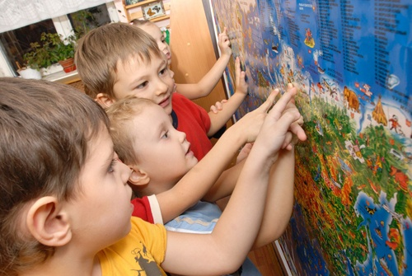
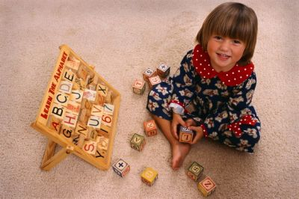
Дидактическая игра
Является:
и игровым методом обучения детей дошкольного возраста,
и формой обучения,
и самостоятельной игровой деятельностью,
и средством всестороннего воспитания личности ребенка.

Slide 4
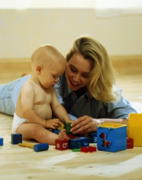

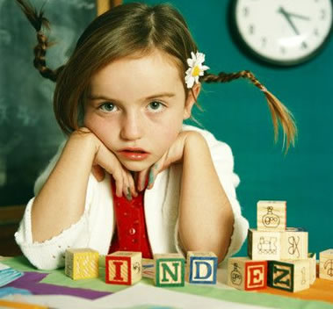
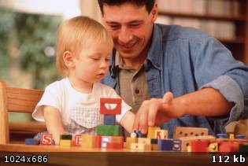
в дидактической игре ребенок получает возможность
совершенствовать,
обогащать,
закреплять,
активизировать свой словарь.

Slide 5
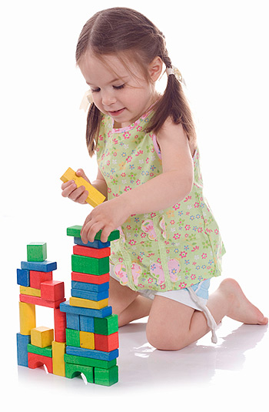
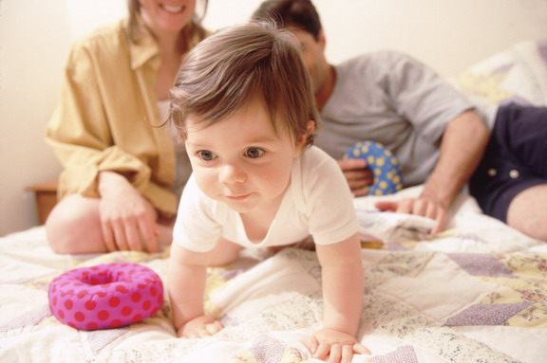
В зависимости от материала дидактические игры можно разделить на три вида:
игры с предметами
(игрушками, природным материалом),
настольно - печатные игры,
словесные игры.

Slide 6
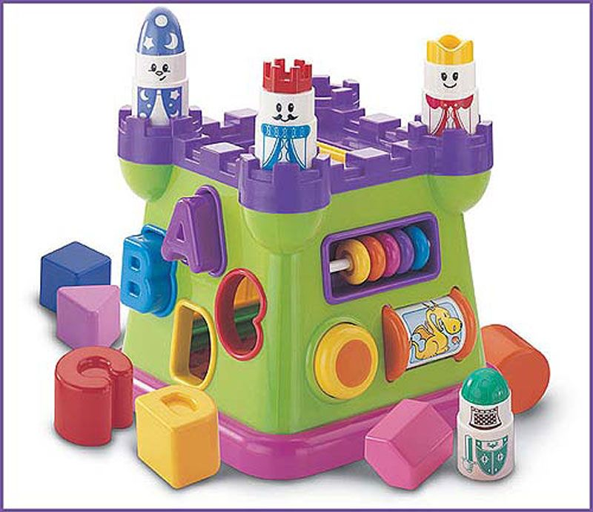
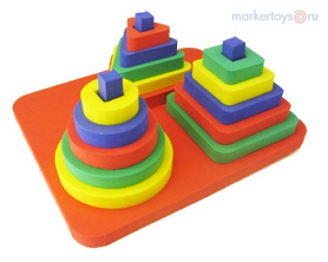
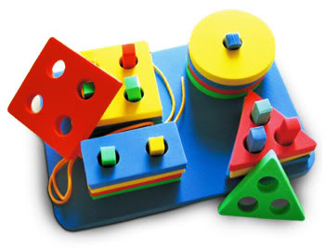
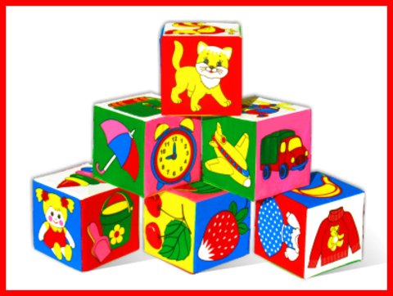
игры с предметами

Slide 7
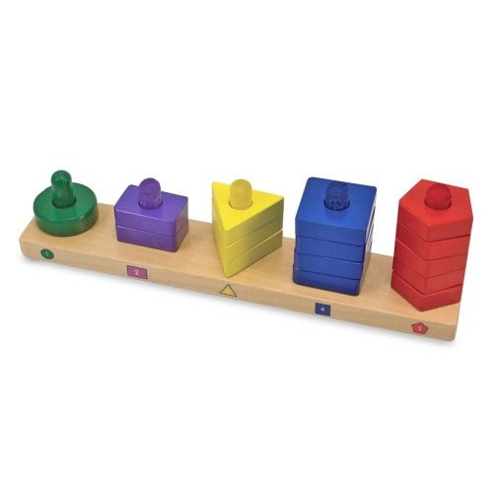
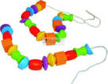
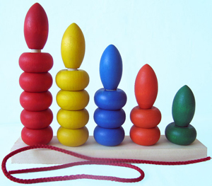
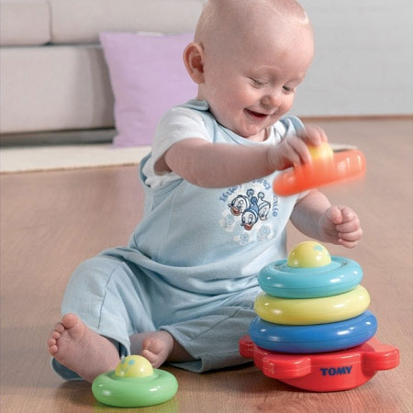
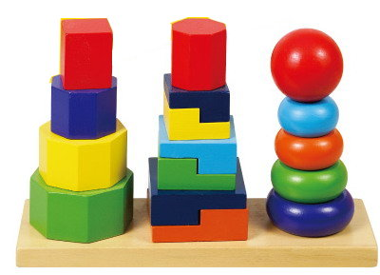
Игры с предметами
Для младшей группы: Сравнивая предметы, дети называют одинаковые их части, признаки и отличительные особенности.
Для средней группы: Игры «Что изменилось», «Найди и назови»

Slide 8
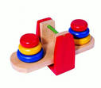
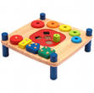
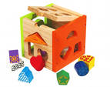
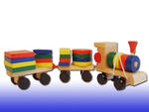
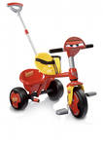

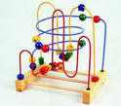

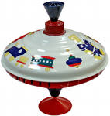
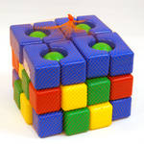
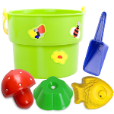


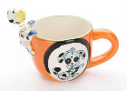

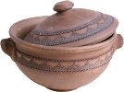
РАЗЛИЧНЫЙ материал, из которого сделаны игрушки

Slide 9



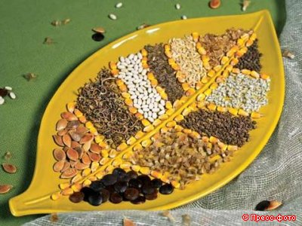
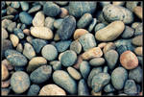


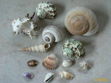

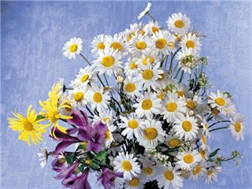
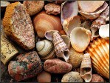
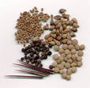

Игры с природным материалом

Slide 10
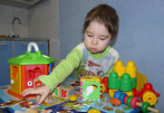
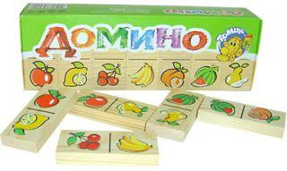
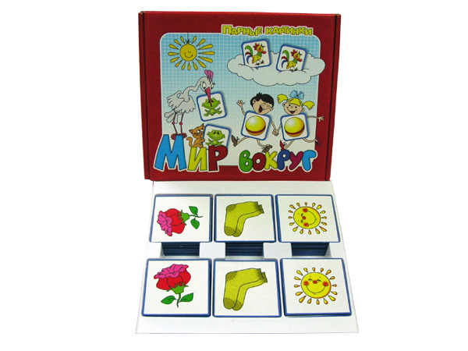
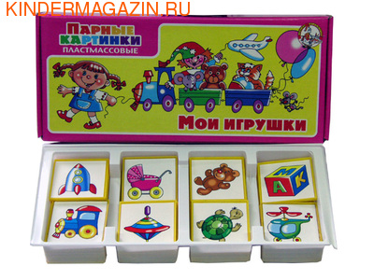
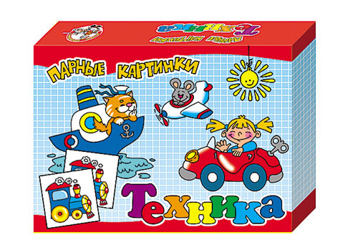
Настольно-печатные игры
Парные картинки,
разрезные картинки,
лото,
домино,
лабиринты,
кубики,
пазлы.

Slide 11
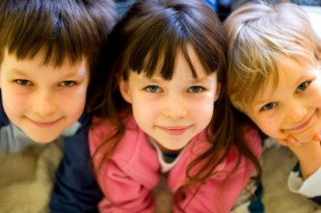
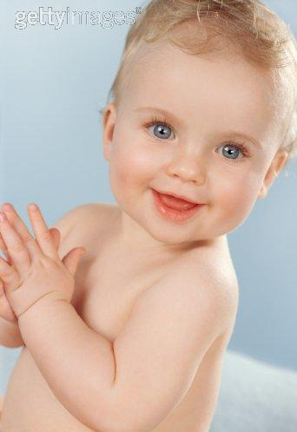
Словесные игры
1 группа-Игры: «Отгадай-ка», «Магазин», «Радио», «Где был Петя?», «Да — нет»;
2 группа-Игры: «Похож — не похож», «Кто больше заметит небылиц?»;
3 группа-Игры: «Кому что нужно?», «Назови три предмета», «Назови одним словом»;
4 группа-Игры: «Испорченный телефон», «Краски», «Летает — не летает», «Белого и черного не называть».

Slide 12




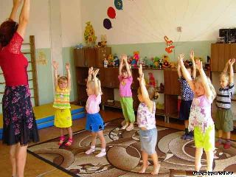
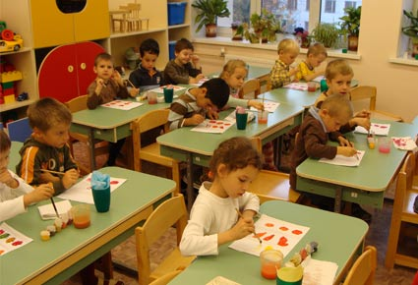
Содержание дидактических игр определяется «Программой воспитания в детском саду»

Slide 13



раздел «Ознакомление с окружающим»
«Путешествие в страну вещей»,
«Похож – не похож»,
«Отгадай-ка»,
«Узнай по описанию»,
«Кому что нужно?»,
«Из чего и кем сделано?»,
«Кем быть?»

Slide 14


раздел «ознакомлениЕ с природой»
«Что сажают в огороде?»,
«Что где растет?»,
«Вершки – корешки»,
«Какое время года?»,
«Когда это бывает?»,
«С какого дерева листок?»,
«Птицы, рыбы, звери»,
«Что за птица».

Slide 15



Раздел «Развитие речи»
«Звуковые часы»,
«Какой звук потерялся?»,
«Кто назовет больше?»,
«Наоборот»,
«Закончи предложение»,
«Кузовок»

Slide 16

РАЗДЕЛ «развитиЕ элементарных математических представлений»
«Найди такой же формы»,
«На что похоже?»,
«Каждую фигуру на свое место»,
«Большой – маленький»,
«Расставь по порядку»,
«Найди соседей числа»,
«Что изменилось?»,
лото «На один меньше»,
«Числовая лесенка»,
«Палочки в ряд»,
«Расставь по порядку»,
«Что бывает широкое?»

Slide 17

Спасибо за внимание!!!

